Slide 1
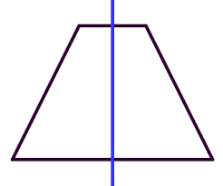
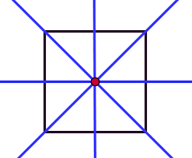
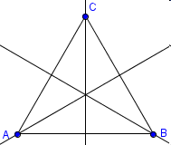
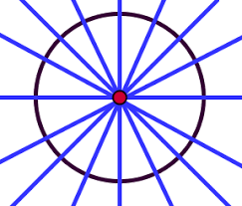
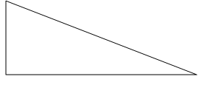
Zrcaljenje čez premico
OSNO SOMERNI LIKI
NI OSNO SOMEREN

Slide 2
ZRCALJENJE ČEZ PREMICO preslika:
točko v točko
daljico v daljico
premico v premico
kot v kot
lik v skladen lik
ZRCALJENJE ČEZ PREMICO ohrani:
dolžino daljic,
velikost kotov,
vzporednost in pravokotnost premic.
ZRCALJENJE ČEZ PREMICO spremeni:
orientacijo lika

Slide 3
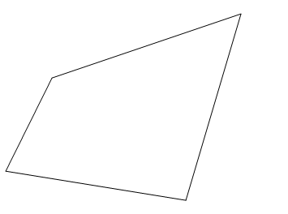
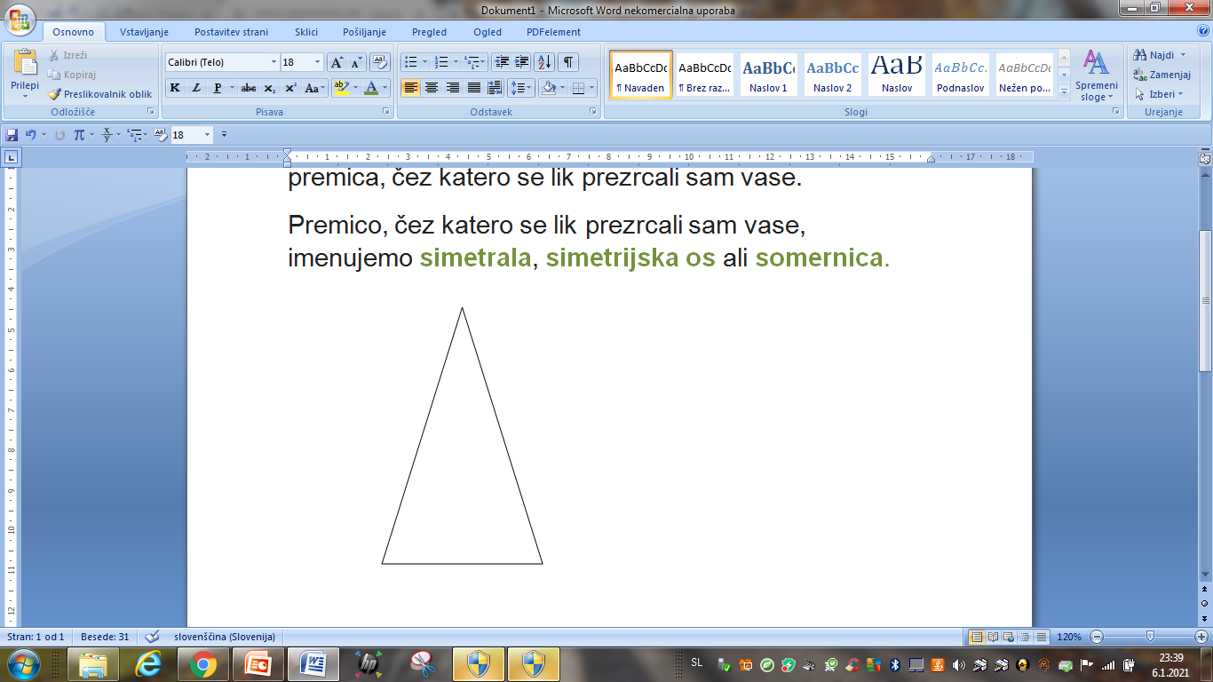
Lik je osno simetričen ali osno someren, če obstaja premica, čez katero se lik prezrcali sam vase.
Premico, čez katero se lik prezrcali sam vase, imenujemo simetrala, simetrijska os ali somernica.
s
Lik NI osno simetričen , ker ga ne moremo prepogniti tako, da bi se polovičke prekrivale.
Osno simetričen lik,
ima eno simetralo.

Slide 4
VAJA naredi naslednje naloge in vse nalepi v zvezek.
a)Vzemi bel list papirja in ga prepogni.
Na prepognjen papir nariši polovico srčka in ga izreži. Papir razgrni, srčku nariši simetralo.
b) Na prepognjen papir nariši še drug vzorec po lastni izbiri. Vzorec izreži in razgrni papir. Liku, ki je osno simetričen, nariši simetralo.
2. Na bel list nariši kvadrat s stranico 8 cm in kvadrat izreži.
Določi mu vse simetrale. Pomagaj si s prepogibanjem.
Koliko simetral ima kvadrat?
3. Na bel list nariši pravokotnik z dolžino 10 cm in širino 7 cm in
ga izreži.
Določi mu vse simetrale. Pomagaj si s prepogibanjem.
Koliko simetral ima pravokotnik?

